Slide 1
Start – Eu - up
Erasmus+ KA2 projekt mobilnosti učenika
Trajanje projekta: 2019. – 2022.

Slide 2
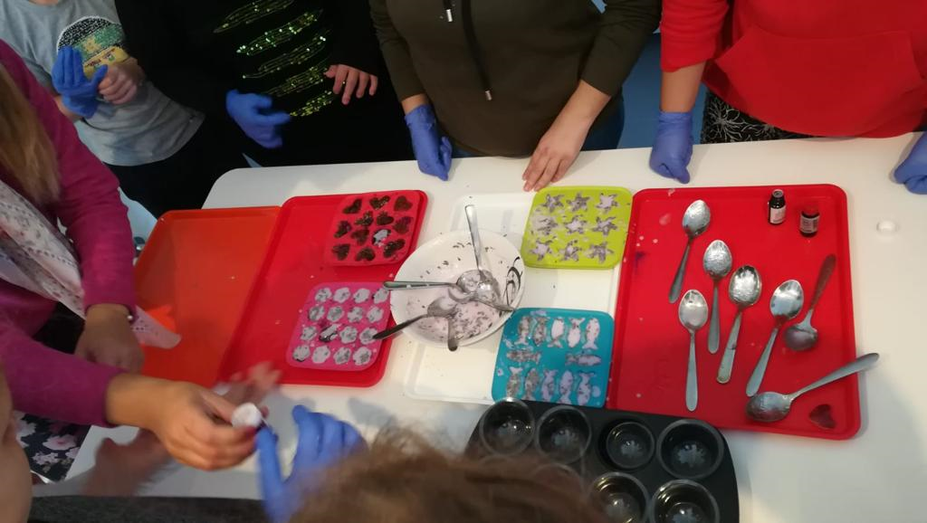
sapuni

Slide 3
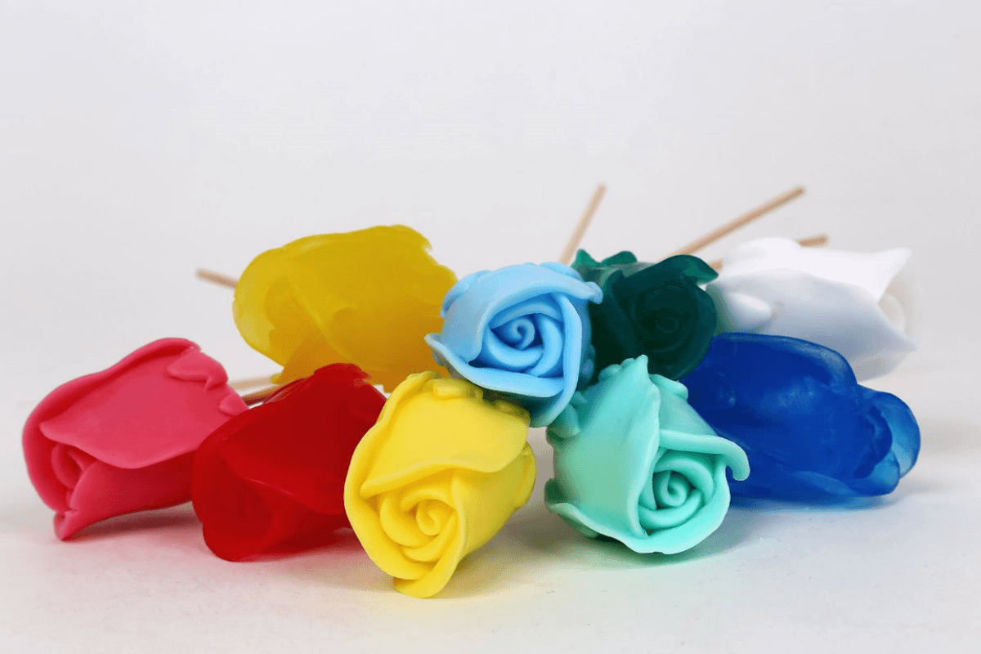
Povijest sapuna
sapun su otkrile žene kada su prale rublje
dobio je ime po pokrajini Sapo na kojoj su
prema legendi žrtvovali životinje
životinjske masti oprala je kiša pomiješana
s pepelom
tamo su žene prale rublje i shvatile da je
rublje bilo mnogo čišće
na području starog Babilona pronađene su tegle na
kojima je pisalo ,,Masnoće se kuhaju s pepelom“
što nam kazuje da su ljudi izrađivali sapun već 2800.g.pr.Kr.

Slide 4
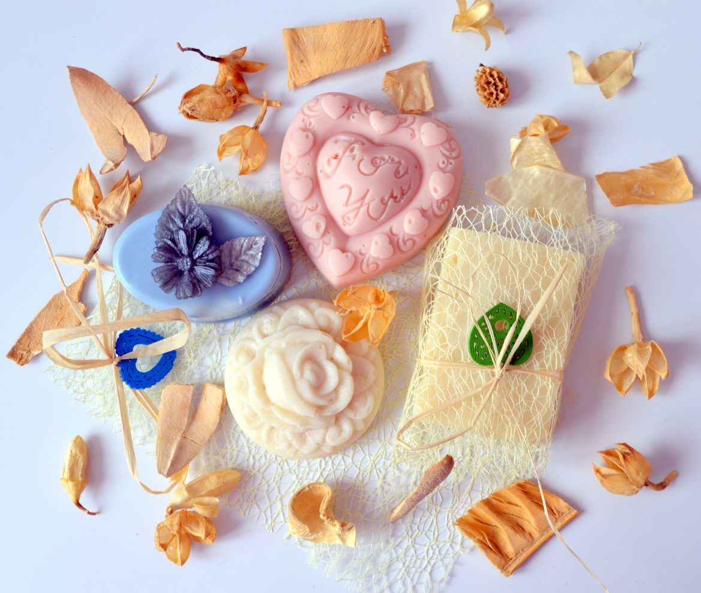
Izrada sapuna na hladno
kruti sapun je sapun koji
se ne koristi često.​
mogli bismo reći da je pomalo zastario​
najzdraviji je za ljude i okoliš
svatko tko u domu koristi tvrdi sapun
ne treba se bojati jer tvrdi sapun iako ga
koristi puno ukućana nije leglo bakterija

Slide 5
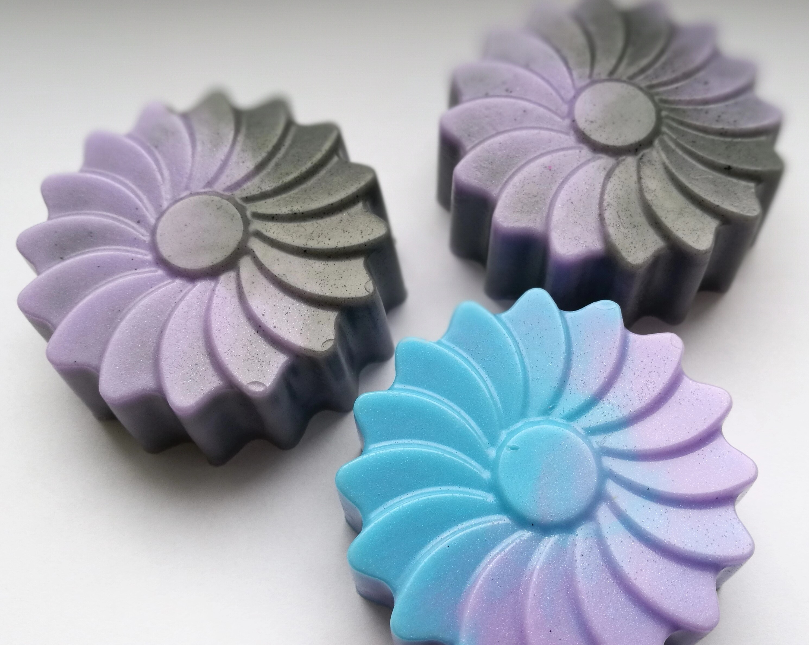
Sastojci
300 g maslinovog ulja
250 g kokosovog ulja
100 g ulja od badema
50 g shea putra
500 g glicerina
25 g mirisnog ulja (specijalno napravljenog za sapune)
1 žlica boje za sapune

Slide 6
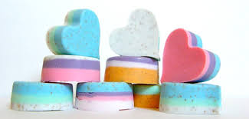
Izrada sapuna na toplo
prvo za izradu sapuna trebamo izvagati vodu za
sapun koja treba biti destilirana
zatim u vodu stavite kaustičnu sodu
zatim stavite ulje koje želite
možete i dodati komadiće lavande
onda stavite u frižider na jedan dan
i na kraju ga izvadite

Slide 7
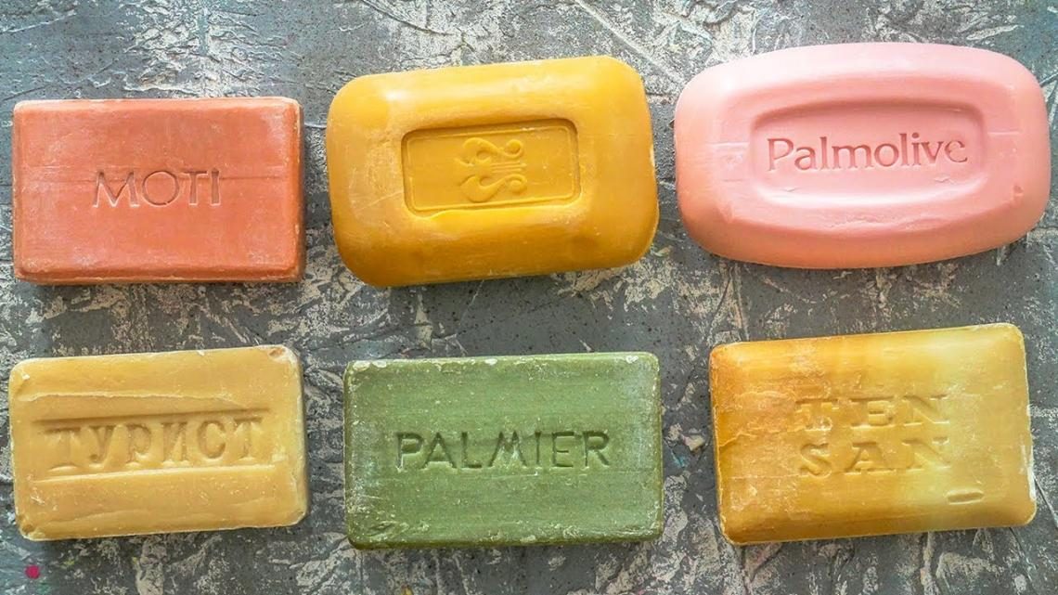
Sastojci
destilirana voda
kaustična soda
ulje
boje, osušene biljke, mirisi

Slide 8
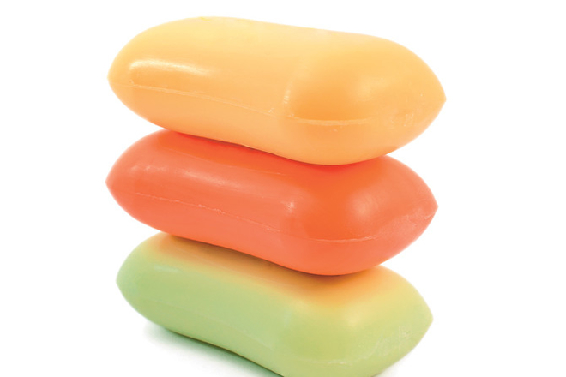
Zanimljivosti o sapunima
mnogi proizvođači postali su milijunaši
proizvodnjom sapuna
sapun je prvi kozmetički proizvod koji je
dobio posebnu ambalažu
najbolja boja dobiva se dodavanjem latice
lavande ili ruže i zemljanih pigmenata
kokosovo ulje stvara najbolju pjenu, dok
maslinovo ulje produžuje trajanje i kvalitetu sapuna

Slide 9
Hvala na pažnji!
učenici 5.A
Jana Biber, Val Bubaš, Patrik Čerkezović, Šimun Lončar, Šimun Matošević, Hana Osmanagić, Luka Pehar, Leonardo Pelesk, Mia Petolas, Tadej Petrač, Erika Petrović, Ema Sušec, Petra Tomašić, Sarah Belen Vučković

